Slide 1
Pruche du Canada fait par Noémie Giguère

Slide 2
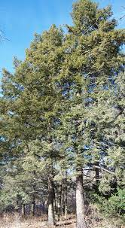
Pruche de l'Est
Tsuga canadensis

Slide 3
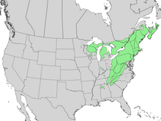
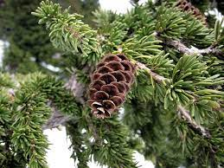

Slide 4
utilisation
Le bois de la pruche du Canada peut être employé pour fabriquer des boîtes, des caisses et de la pâte à papier.

